Slide 1
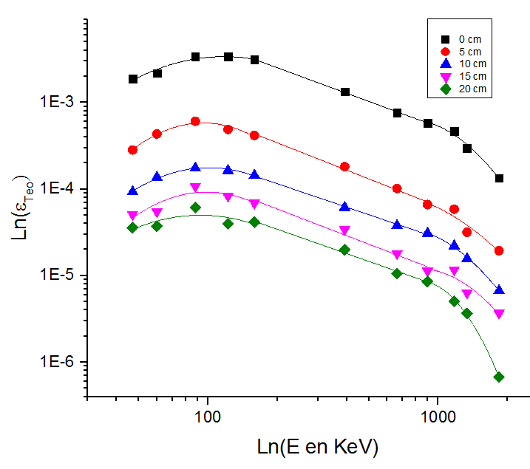
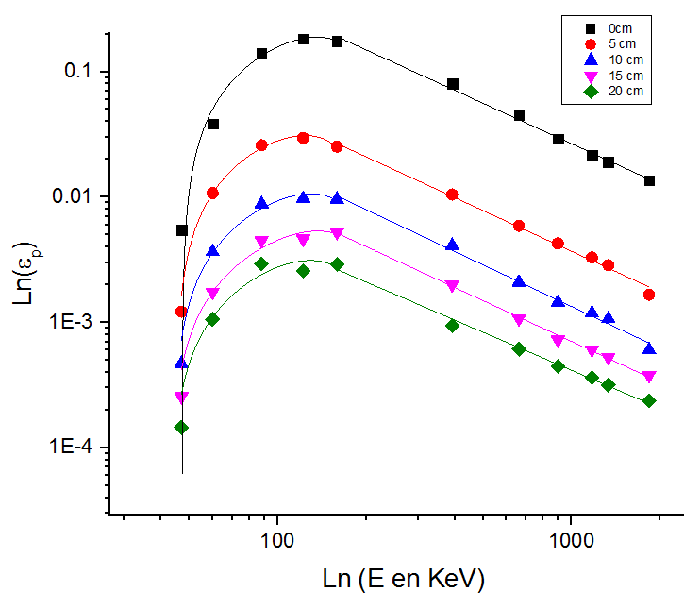
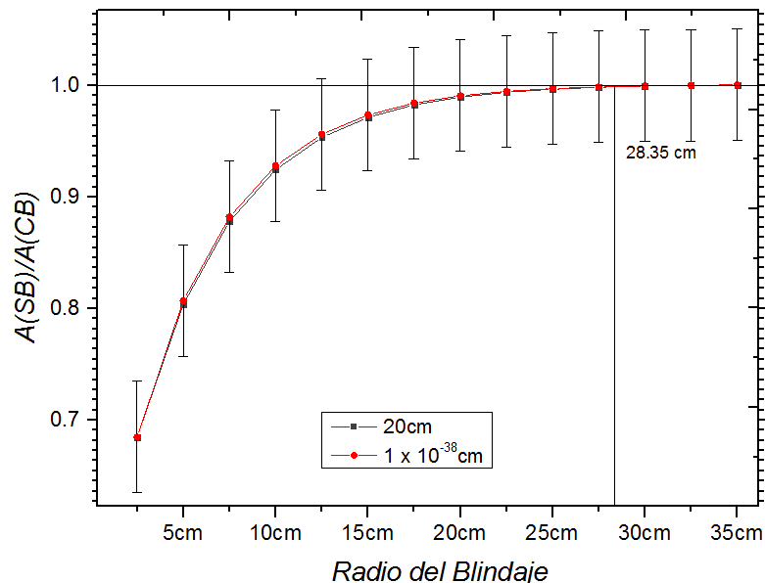
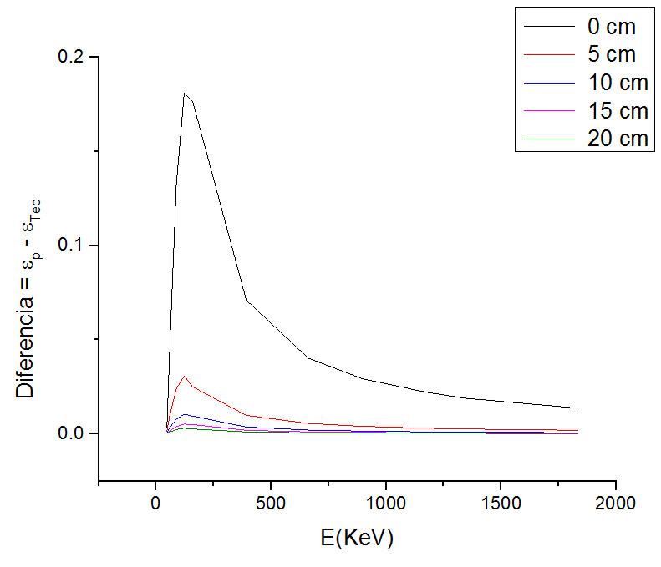
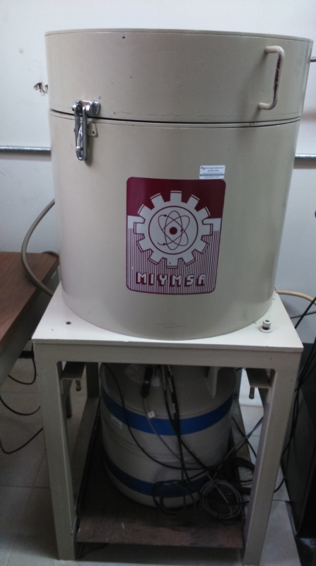
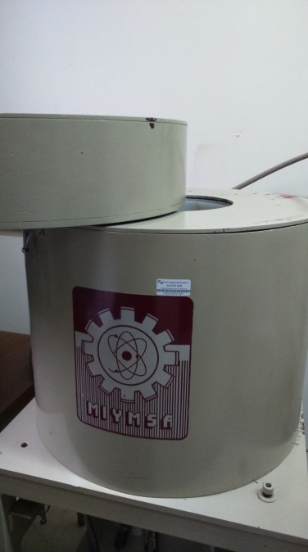
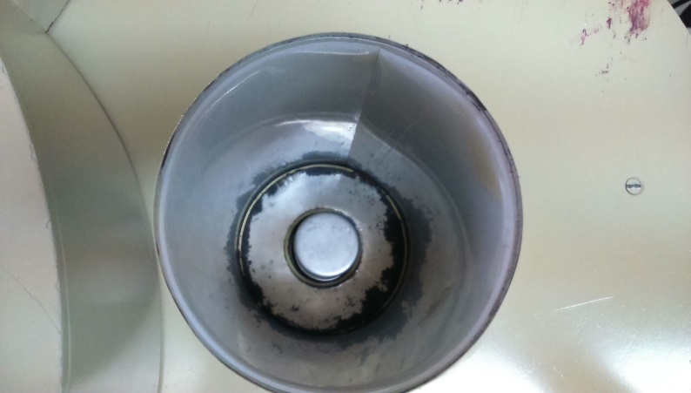
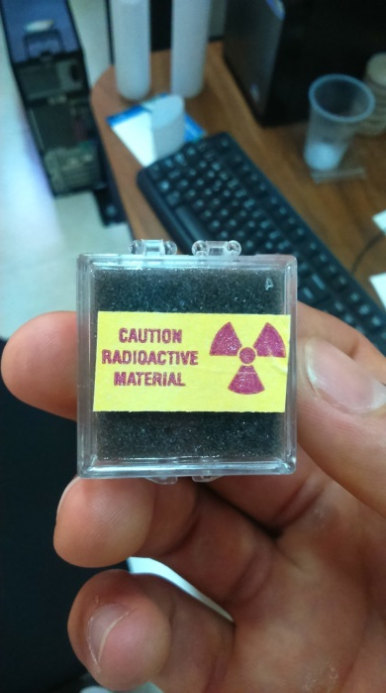
Determinación teórica del blindaje óptimo de plomo y relaciones teórico-experimentales de eficiencia para el detector GC2020 del CIMAV
Autores: Abimael García Muela (ITCdJ), Héctor Manuel Chacón Carrillo (UACH), Hiram Solís Balderrama (UACH).
Asesor: Dr. Eduardo Herrera Peraza, Centro de Investigación de Materiales Avanzados.
Proyecto apoyado con recursos de la convocatoria Jóvenes Talentos
La espectrometría gamma consiste (de forma sucinta) en la obtención y procesamiento de los espectros de las radiaciones gamma emitidas por los radionúclidos, tanto de fuentes naturales como irradiadas.
El detector acumula el número de emisiones de una determinada energía y la respuesta del mismo es proporcional a la energía del rayo gamma detectado, lo que permite obtener su espectro de energías. Los mecanismos básicos de transferencia de energía son el efecto fotoeléctrico, el efecto Compton y la producción de pares, entre otros.
Para que las mediciones de las muestras ambientales sean óptimas, se necesita un detector con blindaje adecuado, además de conocer la eficiencia del mismo. El albedo es la radiación reflejada por el blindaje, que afecta las mediciones en cualquier espectroscopía. Por eso, es necesario disminuirlo lo más posible. En el presente trabajo fue analizado el detector CANBERRA GC2020 con su respectivo blindaje.
Para el cálculo teórico de la eficiencia mediante el Método de Monte Carlo se usó el programa DORz (versión adaptada del EGS4 para detectores de semiconductores). La simulación se realizó usando los mismos valores experimentales de las dimensiones del detector y las características de una fuente multinuclido*. Los gráficos se realizaron usando el software OriginPro 9.1.
Resultados
Resumen
Eficiencia Teórica
Eficiencia Experimental
Tasa de Albedo
Diferencia de Eficiencias
Se coloco la fuete multinuclido* en el detector por 1800 segundos a diferentes alturas (0 a 20 centímetros).
Se calculó la eficiencia experimental y de forma paralela la teórica en cada una de las alturas.
Conclusiones
Metodología
En este trabajo, la curva de eficiencia experimental muestra algunas diferencias de forma respecto a la teórica. Esto se debe fundamentalmente a que no se están teniendo en cuenta las coincidencias reales y aleatorias en los cálculos.
En el detector GC2020 del CIMAV el radio del blindaje óptimo es de 28.35 cm para reducir al mínimo la retrodispersión.
La tasa de albedo no depende de la altura que se ponga la fuente respecto al detector que estas son prácticamente iguales.
Se compararon las eficiencias teóricas contra experimentales.
Por último se calcularon tasas de albedo a dos alturas (0 cm y 20 cm).
Referencias
-James E. Turner. Atoms, Radiation, and Radiation Protection. WILEY-VCH, ISBN 978-3-527-40606-7, 2007
-Néstor Armando Cornejo. Desarrollo de un código de simulación por Monte Carlo para la calibración de sistemas de detección Gamma. , Tesis Doctoral, Badajoz, España, 2009
-Gordon Gilmore. Gamma-Ray Spectrometry. Secon Edition. WILEY, ISBN 978-0-47086196-7
- OriginPro 99.1.0 (64-bit) Sr1 b237, 2013.
*Fuente multinuclido: ²¹⁰Pb (47 KeV), ²⁴¹Am (60 KeV), ¹⁰⁹Cd (88 Kev), ⁵⁷Co (122 KeV), ^{123m}Te (159 KeV), ⁵¹Cr (320 KeV), ¹¹³Sn (392 KeV), ⁸⁵Sr (514 KeV), ¹³⁷Cs (662 KeV), ⁸⁸Y (898 KeV y 1836 KeV) y ⁶⁰Co (1173 KeV y 1333 KeV)

